Slide 1
Što želiš čitati? DaVincijevi koderi

Slide 2
Sadržaj
Opis zadatka
Pregled zahtjeva
Korišteni alati i tehnologije
Arhitektura
Organizacija rada
Iskustva

Slide 3
Članovi tima
Luka Blagaić
Renato Balun
Andrea Gazibarić
Davor Marenić
Filip Šturlić
Šima Vuletić
Luka Zelić

Slide 4
Opis zadatka
Cilj:
Razviti web aplikaciju "Što želiš čitati?" koja olakšava korisnicima pronalazak ponuditelja knjiga u blizini s traženim naslovima na hrvatskom ili srodnim jezicima.
Ideja:
Razvoj web aplikacije koja olakšava pronalazak knjiga na hrvatskom jeziku ili srodnom jeziku
Svrha:
Pružanje korisnicima alat za jednostavno pretraživanje dostupnosti željenih knjiga
Pružanje ponuditeljima omogućavanje proširenje tržišta

Slide 5
Pregled zahtjeva
Dionici:
1. Neregistrirani korisnici
2. Registrirani korisnici
(a) Izdavaći
(b) Antikvarijati
(c) Preprodavaći
3. Administratori
4. Baza podataka
Funkcionalnosti:
Pretraživanje ponude
Pregled ponuda
Detaljan pregled ponuditelja
Zahtjev za prijevodom
Registracija korisnika
Zahtjevi izdavača
Zahtjevi antikvarijata
Zahtjevi preprodavača
Zahtjevi administratora
Zahtjevi baze podataka

Slide 6
Pregled zahtjeva
Rad više korisnika u stvarnom vremenu
Podržavanje hrvatske abecede
Sustav implementiran kao web aplikacija koristeći objektno-orijentirane jezike
Jednostavnost korištenja
Sustav kao valutu koristi EUR
Pristupanje sustavu preko javne mreže
Otpornost na krivo korištenje

Slide 7
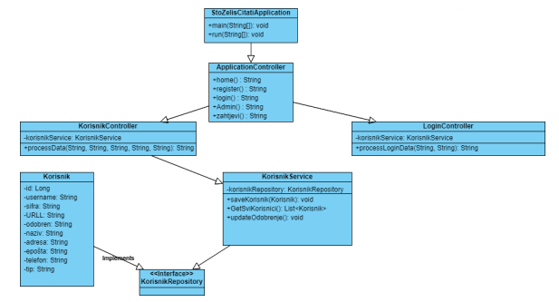
Arhitektura sustava
UML dijagram razreda

Slide 8
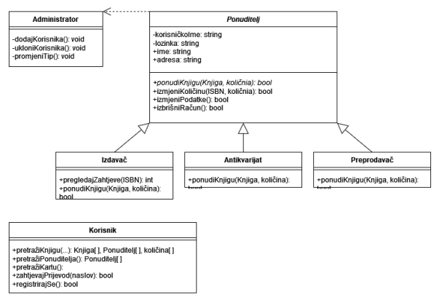
UML dijagram razreda

Slide 9
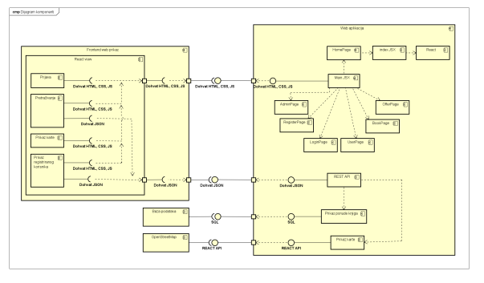
UML dijagram komponenti

Slide 10
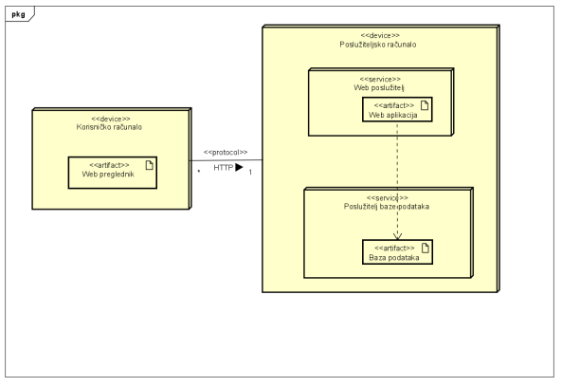
UML dijagram razmještaja

Slide 11
Ispitivanje sustava
Ispitivanje korištenjem Selenium WebDriver-a unutar Junit testova
logiranje već prije registriranog korisnika
registracija novog korisnka
ulogiravanje registriranog korisnika, te nakon ulogiravanja dodavanje knjige
unosenje zahtjeva za prevođenje knjige

Slide 12
Korišteni alati i tehnologije
Frontend:
Jezici i tehnologije:
Standardni jezici: HTML, CSS, JavaScript.
React biblioteka za izradu korisničkih sučelja.
Vite za lokalno testiranje i automatsko osvježavanje preglednika.
Backend:
Jezici i tehnologije:
Java s korištenjem Spring Boot frameworka.
PostgreSQL kao baza podataka, deployana na Render poslužitelju u oblaku.
Dokumentacija:
UML dijagrami: Astah, VisualParadigm, draw.io.
Dijagram baze podataka: ERDPlus.
Komunikacija:
Uživo, WhatsApp, Discord.
Sustav za upravljanje izvornim kodom: Git i GitHubu.

Slide 13
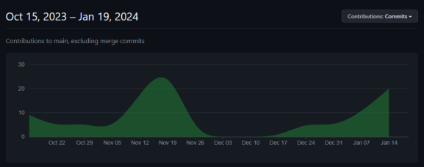
Organizacija rada
agilni SDLC model
Dva iterativna ciklusa razvoja
Prilagodba rada nakon povratne informacije iz prve faze
U timu naglasak na komunikaciji i suradnji
vrijeme rada~200 sati
Dijagrami pregleda promjena

Slide 14
Organizacija rada
Prva faza
Specifikacija projektnog zadatka
Opis funkcionalnih zahtjeva
Potrebni UML dijagrami
Implementacija (frontend i baza podataka)

Slide 15
Organizacija rada
Druga faza
Potrebni UML dijagrami
Implementacija funkcionalnosti (backend i frontend)
Testiranje sustava i komponenti
Deploy
Popratna dokumentacija(upute za puštanje u pogon, korišteni alati i tehnologije, zaključak)

Slide 16
Organizacija rada
Luka Blagaić
Funkcionalnosti frontend, dokumentacija
Renato Balun
Funkcionalnosti frontend, testiranje sustava, dokumentacija
Andrea Gazibarić
Backend, funkcionalnosti frontend, deploy, dokumentacija
Davor Marenić
Baza, funkcionalnosti forntend
Filip Šturlić
Dokumentacija pretraživanje ponuditelja na karti
Šima Vuletić
Funkcionalnosti frontend, dokumentacija, organizacija sastanaka
Luka Zelić
Backend, funkcionalnosti frontend, baza, deploy, upute za pokretanje

Slide 17
Naučene lekcije
Dobro:
Timski rad
Naučena znanja (Stjecanje novih vještina u izradi web aplikacije, korištenju tehnologija poput React, Spring, LaTeX, Git, i GitHub)
Druga faza projekta: Jasno definirane faze projekta, s jasnim ciljevima i raspodjelom zadatka.
Moglo biti bolje:
Planiranje u prvoj fazi: Kašnjenje pri predaji u prvoj fazi
Komunikacija: Nedostatak redovitih sastanaka u prvoj fazi, uzrok kašnjenja.
Funkcionalnosti u drugoj fazi: nedostaci u implementaciji

